Slide 1
لُغَتُنا الْجَميلَةُ
الصف الرابع الأساسي
درس : أحلام اليقظة
الإِمْلاءُ والتَّعْبيرُ

Slide 2
الإملاء:
عزيزتي : نقرأ الكلمات التالية ونلاحظ الأحرف التي تكتب ولا تلفظ ..

Slide 3
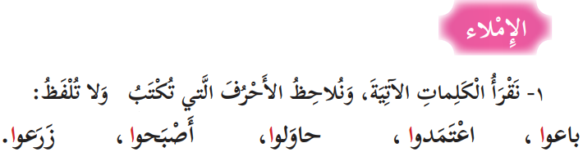

Slide 4
باعوا

Slide 5
اعْتَمَدوا

Slide 6
حاوَلوا

Slide 7
أَصْبَحوا

Slide 8
زَرَعوا

Slide 9
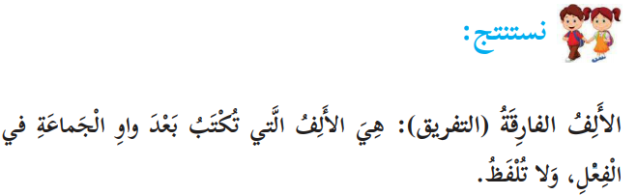

Slide 10
التَّدْريبُ الأَول: الإِملاء
عزيزتي : فيما يلي - لدينا قائمة من الكلمات.. هيا نملأ الفراغ المقابل لكل كلمة كما في المثال الأول..

Slide 11
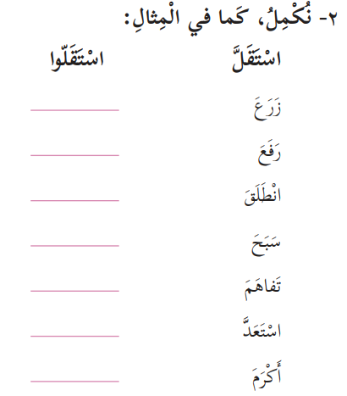

Slide 12
زَرَعوا

Slide 13
زَرَعوا
رَفَعوا

Slide 14
زَرَعوا
رَفَعوا
انْطَلَقوا

Slide 15
زَرَعوا
رَفَعوا
انْطَلَقوا
سَبَحوا

Slide 16
زَرَعوا
رَفَعوا
انْطَلَقوا
سَبَحوا
تَفاهَموا

Slide 17
زَرَعوا
رَفَعوا
انْطَلَقوا
سَبَحوا
تَفاهَموا
استَعَدُّوا

Slide 18
زَرَعوا
رَفَعوا
انْطَلَقوا
سَبَحوا
تَفاهَموا
استَعَدُّوا
أكْرَمُوا

Slide 19
التَّدْريبُ الثَّاني: التَّعْبير
عَزيزَتي : هيَا نعيد تَرتّيِبَ الجًمَلِ التَّاليةِ لنُكَوِّن مِنْها فَقَرَة...

Slide 20
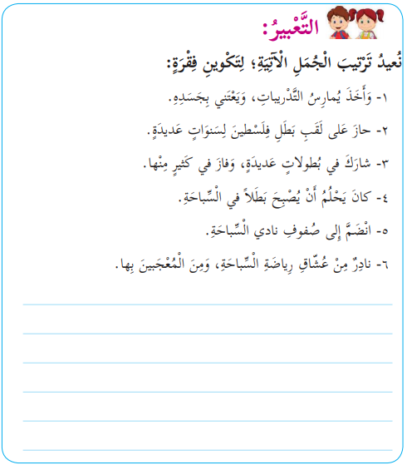

Slide 21
نادِرٌ مِنْ عُشّاقِ رِياضَةِ الْسِّباحَةِ وَمِنَ الْمُعْجبينَ بِها.

Slide 22
نادِرٌ مِنْ عُشّاقِ رِياضَةِ الْسِّباحَةِ وَمِنَ الْمُعْجبينَ بِها.
كانَ يَحْلُمُ أَنْ يُصْبِحَ بَطلاً في السِّباحةِ.

Slide 23
نادِرٌ مِنْ عُشّاقِ رِياضَةِ الْسِّباحَةِ وَمِنَ الْمُعْجبينَ بِها.
كانَ يَحْلُمُ أَنْ يُصْبِحَ بَطلاً في السِّباحةِ.
انْضَمَّ إِلى صُفوفِ نادي السّباحَةِ.

Slide 24
نادِرٌ مِنْ عُشّاقِ رِياضَةِ الْسِّباحَةِ وَمِنَ الْمُعْجبينَ بِها.
كانَ يَحْلُمُ أَنْ يُصْبِحَ بَطلاً في السِّباحةِ.
انْضَمَّ إِلى صُفوفِ نادي السّباحَةِ.
وَأخذ يُمارِسُ التَّدْريباِتِ، وَيَعْتَني بِجَسَدِهِ.

Slide 25
نادِرٌ مِنْ عُشّاقِ رِياضَةِ الْسِّباحَةِ وَمِنَ الْمُعْجبينَ بِها.
كانَ يَحْلُمُ أَنْ يُصْبِحَ بَطلاً في السِّباحةِ.
انْضَمَّ إِلى صُفوفِ نادي السّباحَةِ.
وَأخذ يُمارِسُ التَّدْريباِتِ، وَيَعْتَني بِجَسَدِهِ.
شارَكَ في بُطولاتٍ عَديدَةٍ، وَفازَ في كَثيرٍ مِنْها.

Slide 26
نادِرٌ مِنْ عُشّاقِ رِياضَةِ الْسِّباحَةِ وَمِنَ الْمُعْجبينَ بِها.
كانَ يَحْلُمُ أَنْ يُصْبِحَ بَطلاً في السِّباحةِ.
انْضَمَّ إِلى صُفوفِ نادي السّباحَةِ.
وَأخذ يُمارِسُ التَّدْريباِتِ، وَيَعْتَني بِجَسَدِهِ.
شارَكَ في بُطولاتٍ عَديدَةٍ، وَفازَ في كَثيرٍ مِنْها.
حازَ عَلى لَقَبِ بَطَلِ فِلَسطينَ لِسَنَواتٍ عَديدَةٍ.

Slide 27

شكراً لكُنَّ عَزيزاتي
طالباتِ الصَّفِّ الرَّابِع الأَساسيّ
مَع تَحِيَّاتُ الْمُعَلِّمَةِ
ندى أبو مويس

